Slide 1
EDIYA MOBILE SITE
FDS15 MINI PROJECT
김규리, 김태진, 백지선
Team. Debugging

Slide 2
1. 프로젝트 목표
웹 접근성 최적화 반응형 웹 페이지 만들기
Semantic한 HTML 마크업 구조
Github을 통한 협업 및 Git 사용 적응
협업을 위한 코딩 컨벤션 정하기
협업을 통한 개인 역량 업그레이드

Slide 3
1-1. 준비과정
공통미션
프로젝트 영상 분석 및 코딩 컨벤션 준비
개인미션
Pm : 프로젝트 진행방향성과 규칙 가이드 잡기
T1 : 웹접근성 체크리스트 자료 찾기
T2 : HTML & CSS 복습 통한 기초 다지기

Slide 4
2. 코딩 컨벤션
네이밍 규칙
BEM 방식으로 사용하되, 단어가 합쳐질 때는 camelCase방식으로 사용한다.
올바른 예
main__navBtn—hover
잘못된 예
main_nav-btn-hover
공통 표현 규칙
버튼 | 목록 | 썸네일 | 텍스트 | 상세내용
btn | list | thumb | txt | desc

Slide 5
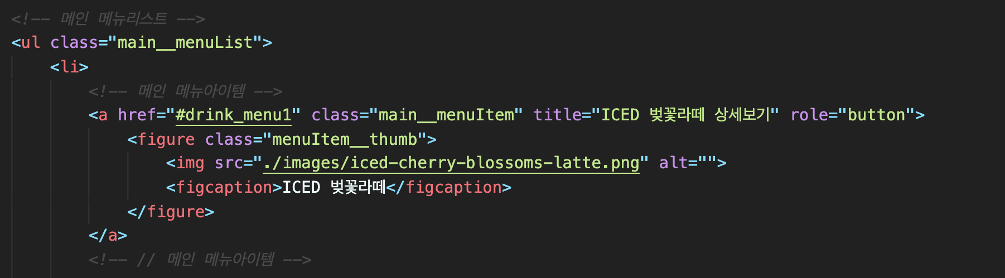
2. 코딩 컨벤션
HTML 작성 규칙
깊이가 깊어질 때 줄을 바꾸고 탭 1개만큼 들여 쓴다.
그룹이 바뀔 때는 주석을 사용하고, 한 줄을 비운다.
주석은 시작과 끝을 모두 사용한다.

Slide 6
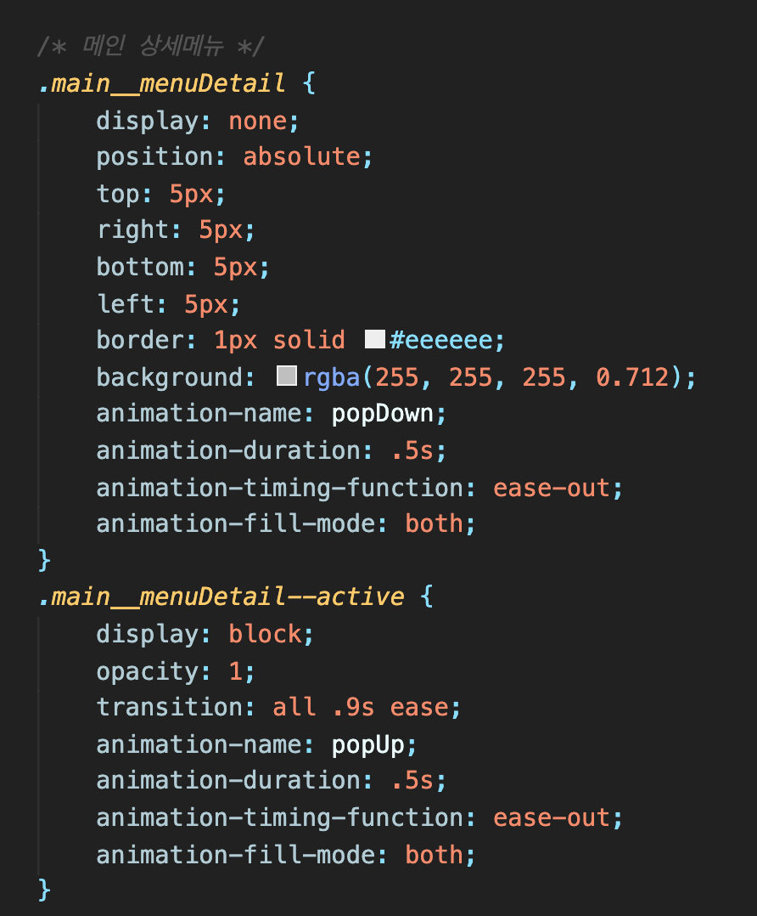
2. 코딩 컨벤션
CSS 작성 규칙
@charset “utf-8”;은 생략한다.
클래스명을 선언한 뒤 공백 한 칸을 두고 작성한다.
세부 속성 간에는 줄 바꿈을 하고 작성한다.
가능한 작성순서를 통일하도록 한다.

Slide 7
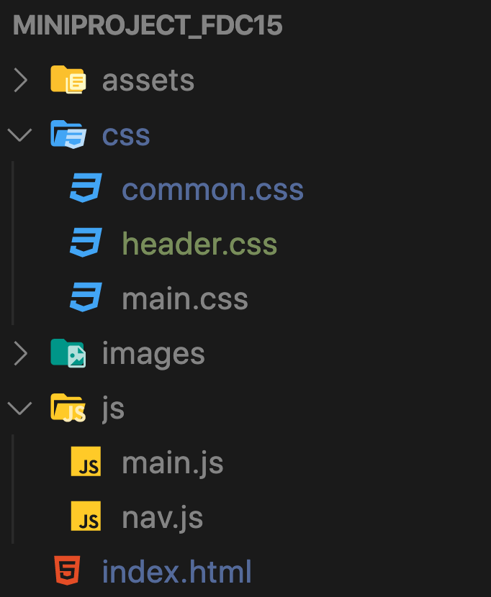
3. File tree (디렉토리 구조)
2020.02.14_ediya
├ Index.html
├ css
│ common.css
│ header.css
│ main.css
├ js
│ nav.js
│ main.js
├ images
└ assets

Slide 8
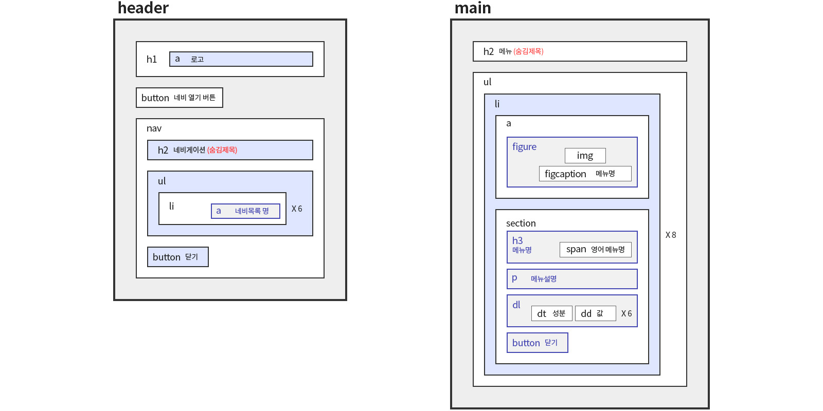
4. 마크업 구조설계

Slide 9
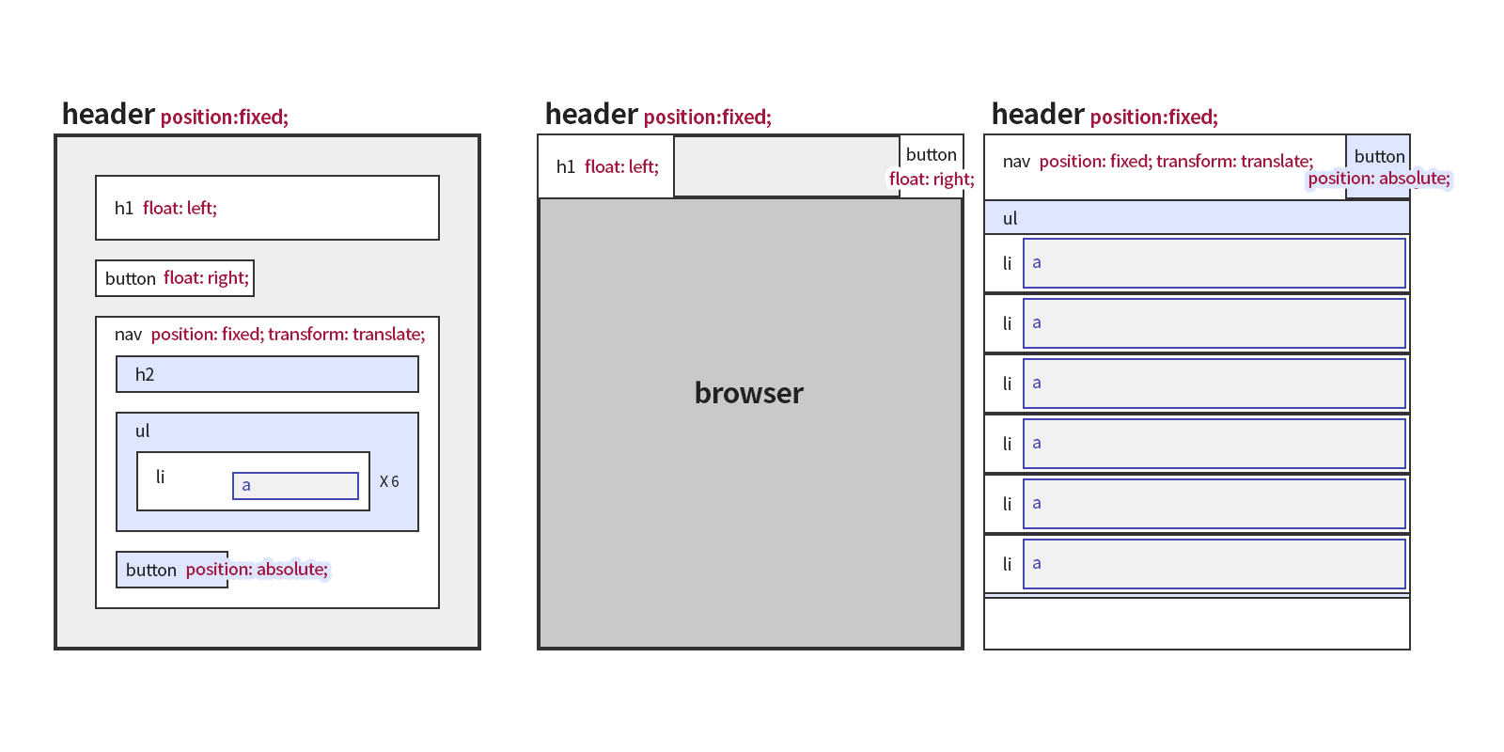
5. CSS 레이아웃 구조설계

Slide 10
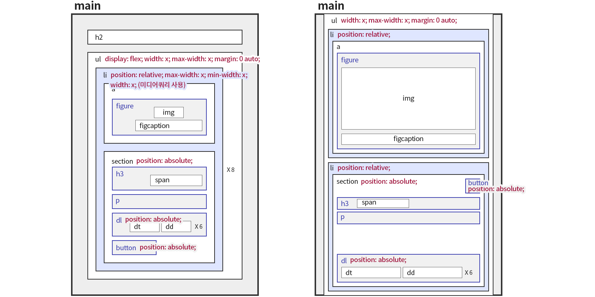
5. CSS 레이아웃 구조설계

Slide 11
6. 웹접근성 체크리스트 (해당 사항 있음)
1 | 로고, 음료에 대한 적절한 대체 텍스트를 제공 | ✓
5 | 텍스트와 배경 간의 명도 대비 4.5대 1을 적용 | ✓
7 | 주요 콘텐츠(로고, 네비게이션 버튼, 음료 카드 등)에 Tab key, Enter key를 적용 | ✓
8 | 이디야 커피 로고를 시작으로 네비게이션, 음료 카드 등 논리적인 흐름에 맞게 적용 | ✓
14 | <title> 요소에 현재 접속 되어있는 페이지명을 적용 | ✓
15 | 적절한 링크 텍스트 사용 <a> 요소의 경우 상황에 따라 title로 세부 설명을 하거나 role을 사용하여 역할을 변경 | ✓
16 | <html> 요소에 lang 속성을 지정하여 현재 웹 페이지가 주로 사용하는 언어를 지정 (영어로 된 텍스트에는 lang=“en”을 지정하여 영어 발음으로 읽도록 지정) | ✓
18 | 논리적인 순서로 제공하여 콘텐츠의 선형화 | ✓
22 | 태그의 열고 닫힘, 태그 중첩 오류, 중복된 클래스 선언, 페이지 내 동일한 아이디 값 등 마크업 오류를 방지 | ✓

Slide 12
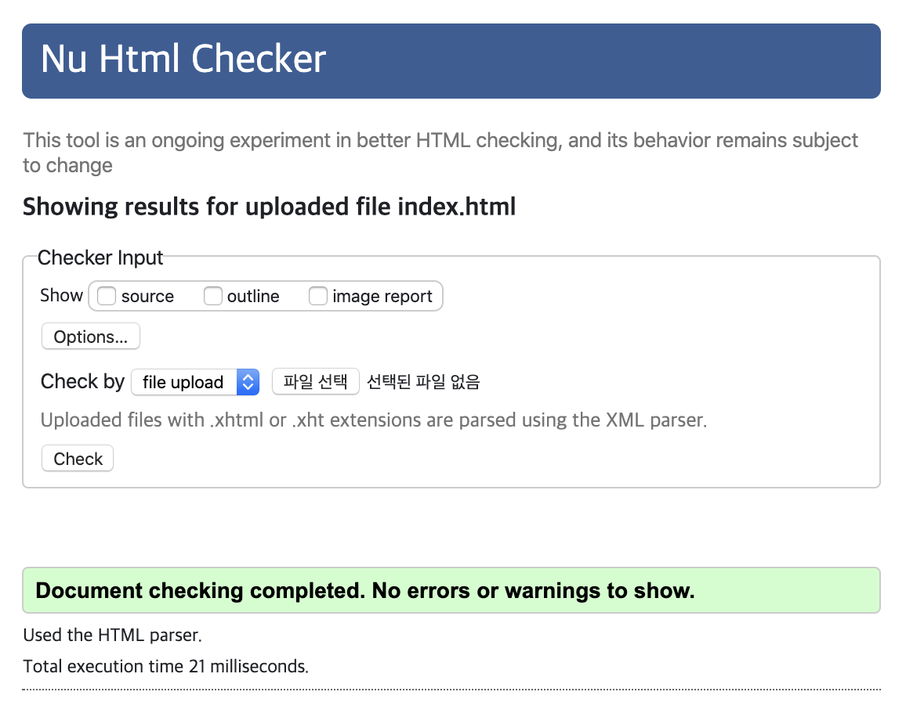
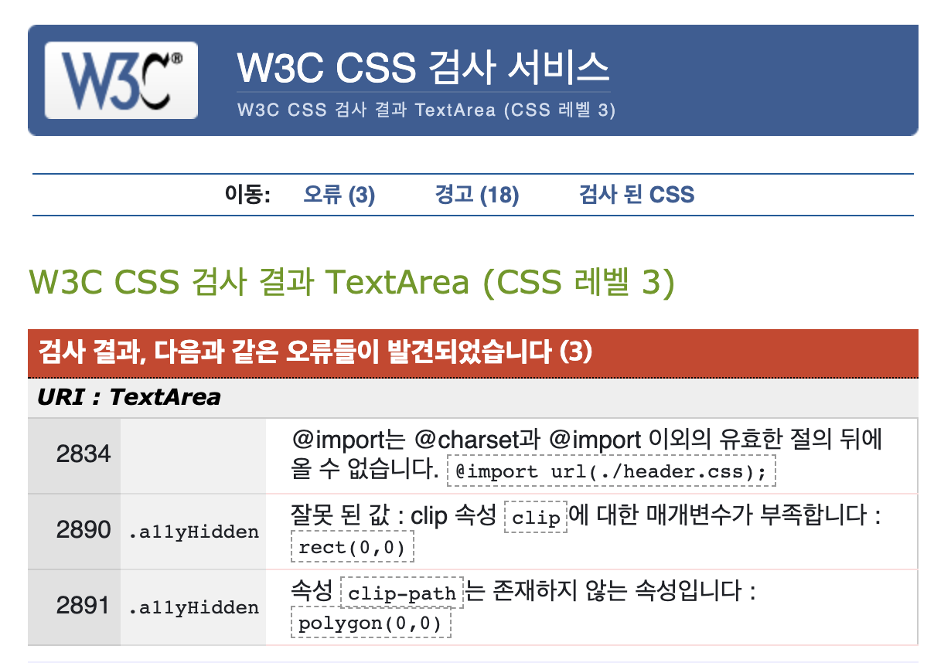
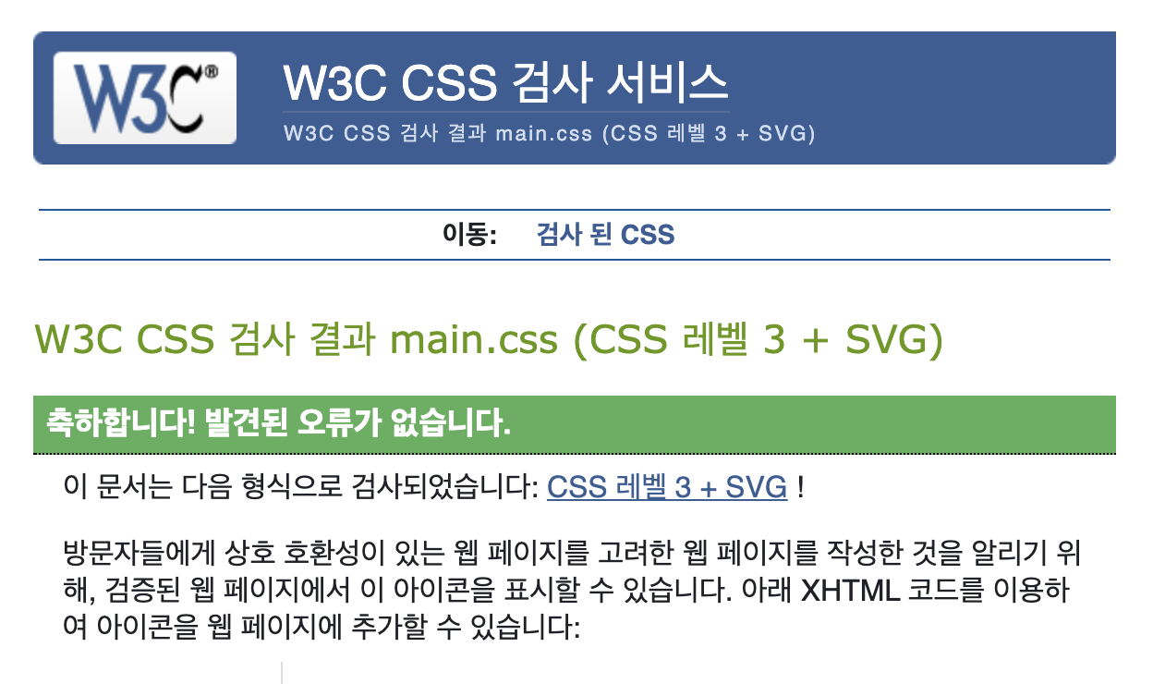

7. W3C Validator 검사

Slide 13
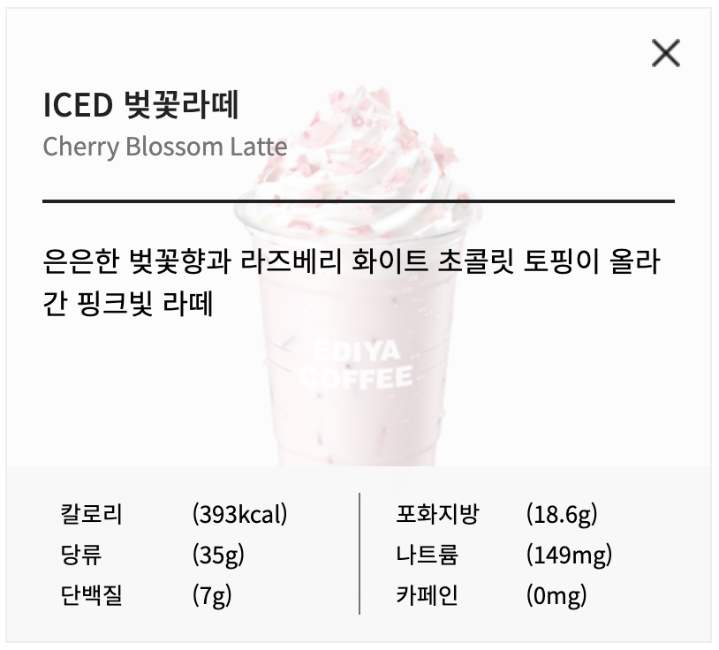
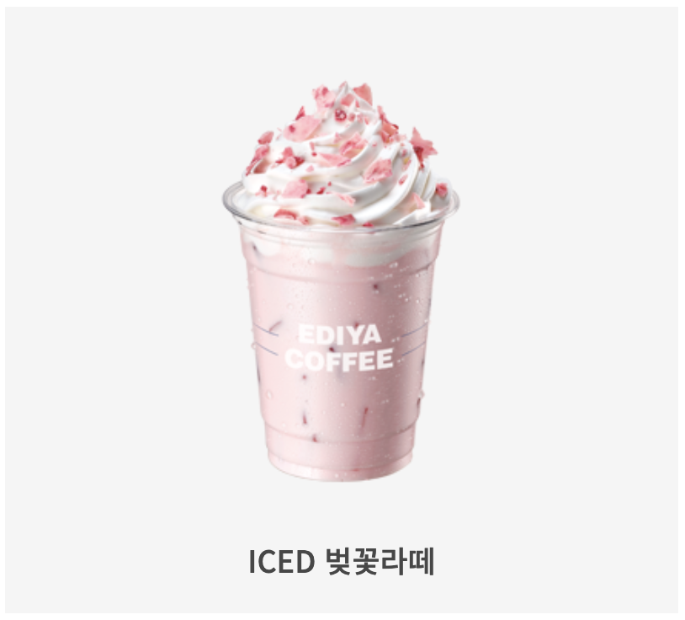
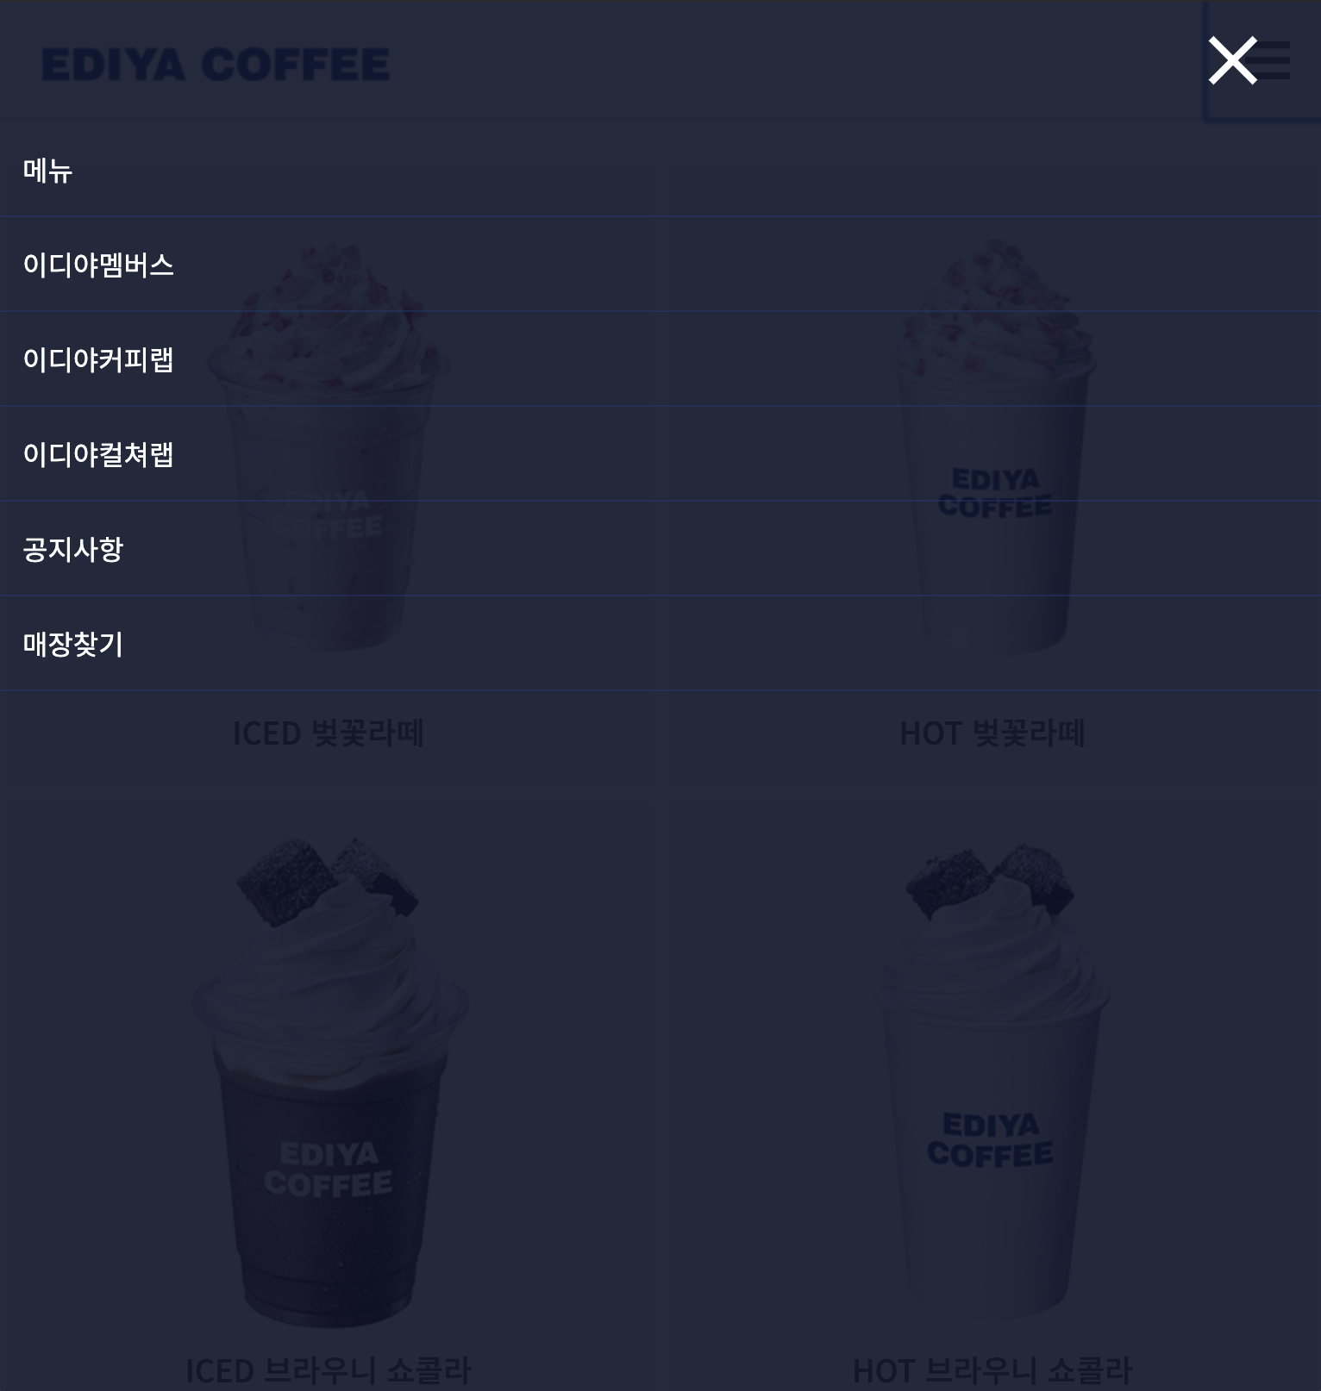
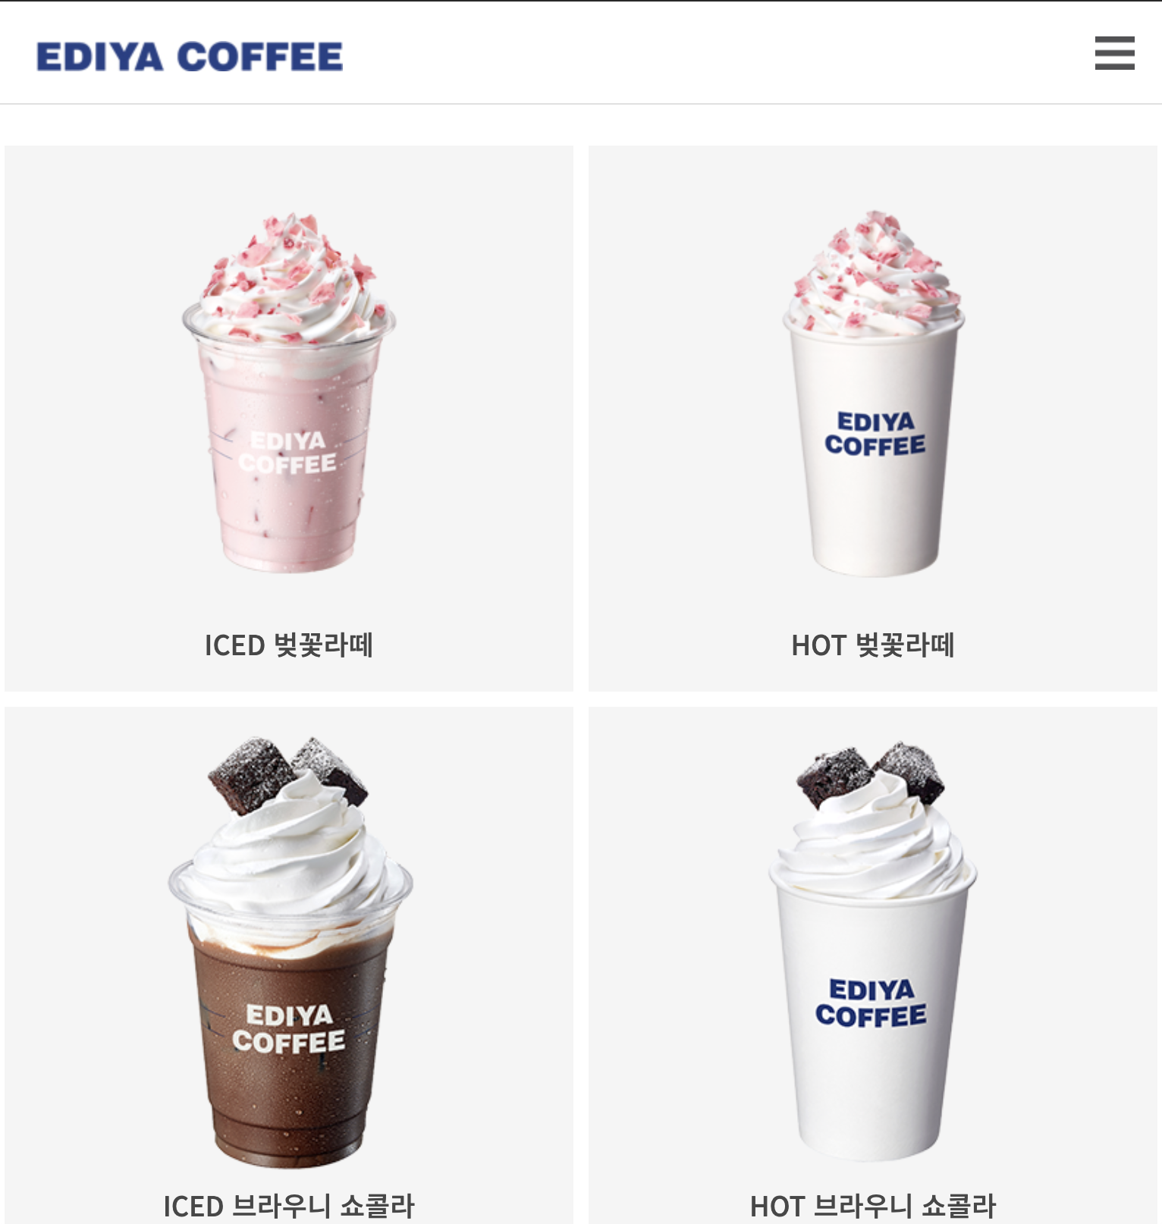
8. 작업이슈
네비게이션 및 메뉴 상세설명 애니메이션
화면이 보여지는 상태에서 사라지는 애니메이션이 구동되지 않는 이슈

Slide 14
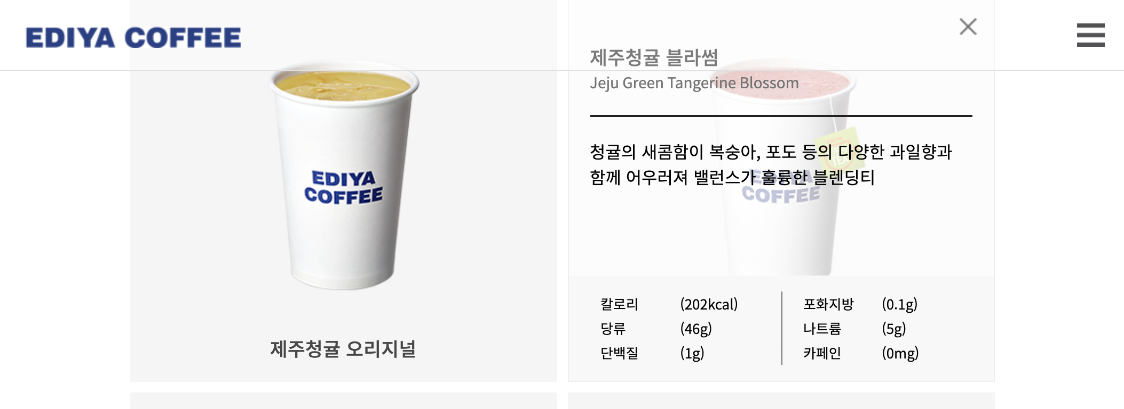
8. 작업이슈
메뉴 클릭 시 상단으로 이동하는 현상
메뉴 이미지를 클릭하면 a태그의 href 속성 때문에 화면의 상단으로 이동하는 이슈

Slide 15
9. 참고 자료
https://nuli.navercorp.com/ Naver Nuli 웹 접근성 사이트
http://darum.daum.net/ Daum Darum 웹 접근성 사이트
https://www.wah.or.kr:444/Participation/online-wah.asp 웹 접근성 연구소 Open-WAX(chrome 확장자)
https://www.w3.org/TR/WCAG/ WCAG Web Content Accessibility Guidelines (WCAG) 2.1
https://validator.w3.org/ The W3C Markup Validator
https://jigsaw.w3.org/css-validator/ The W3C CSS Validator
https://kang-ji.tistory.com/64?category=726670 CSS 권장 작성 순서
https://en.bem.info/methodology/quick-start/ BEM
http://www.bbc.co.uk/accessibility/ BBC accessibility
https://rctown.tistory.com/81 웹 접근성 준수사항 체크리스트

Slide 16
Thank you

